Slide 1

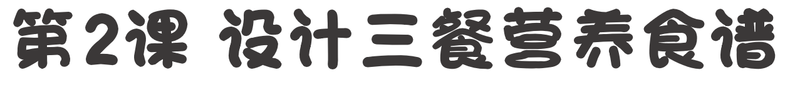
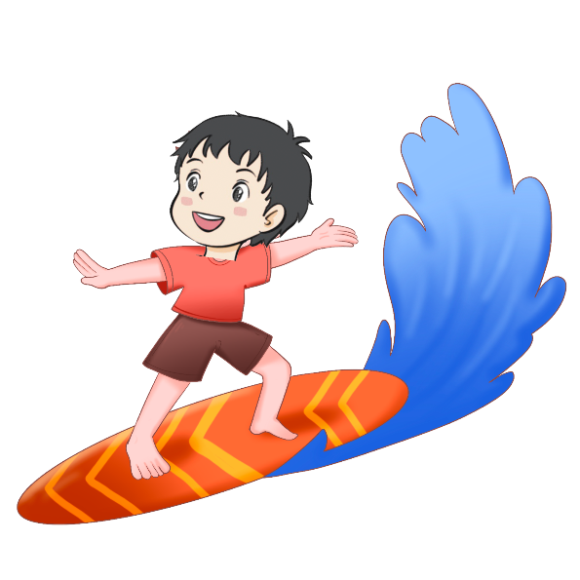
义务教育《信息科技》四年级上册
第1单元 合理安排日常生活
——数据与信息关联
铜陵市北京路小学 彭仕春

Slide 2

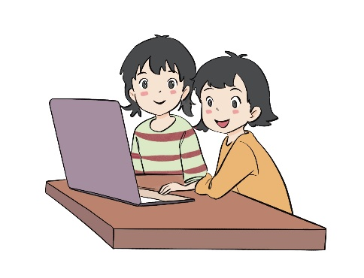
1. 展示数据
实验情境
下表是方舟小学的体质健康数据，观察这些数据，你有什么发现？
年级 | 偏瘦 | 正常 | 超重 | 肥胖 | 合计
一年级 | 6.6% | 25.5% | 25.4% | 42.5% | 100%
二年级 | 7.5% | 14.8% | 31.2% | 46.5% | 100%
三年级 | 8% | 12.6% | 32.4% | 47% | 100%
四年级 | 9.1% | 6.9% | 36.5% | 47.5% | 100%
五年级 | 6% | 21.2% | 24.6% | 48.2% | 100%
六年级 | 7.6% | 24.5% | 24.4% | 43.5% | 100%

Slide 3

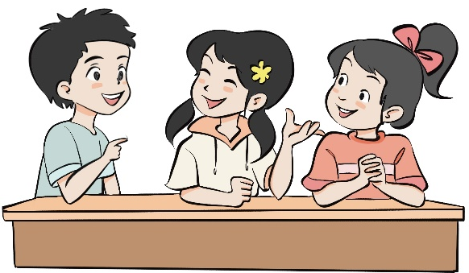
议一议
影响一个人的体型，可能与哪些因素有关？
一个人的体型，与_________、__________、___________等因素有关。

Slide 4

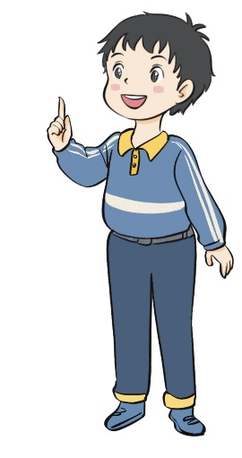
聚焦问题
一日三餐，如何饮食更加健康？

Slide 5


实验目标
依据食物的营养成分和营养搭配原则，设计营养均衡的三餐食谱。
知道数据和信息密不可分，学会从数据中寻找有用的信息。

Slide 6

实验分析

Slide 7
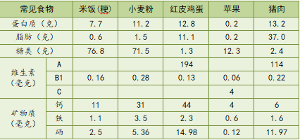
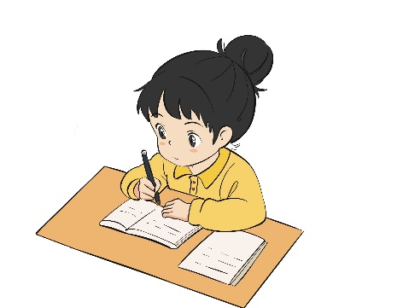
1．分析问题
问题链1
什么是健康的营养食谱？
（1）了解食物中的营养成分，用笔标出食物中含营养成分较高的数据。
来源：网易网站

Slide 8
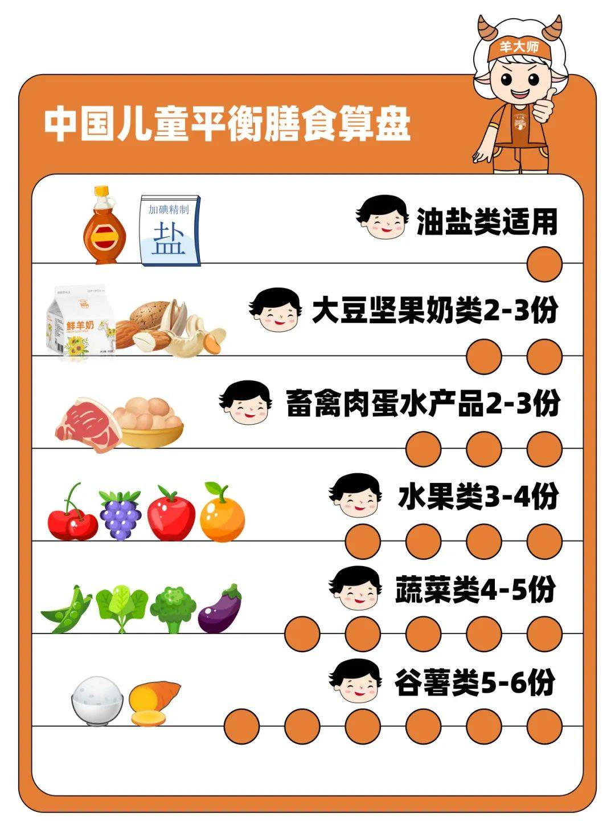
1．分析问题
问题链1
什么是健康的营养食谱？
（2）认识常见的食物及其分类，说一说每种种类下的食物名称。
食物的种类 | 食物的名称
大豆坚果奶类
畜禽肉蛋水产类
水果类
蔬菜类
谷薯类
来源：中国营养协会

Slide 9

1．分析问题
问题链2
怎么设计健康的营养食谱？
（1）根据了解，你觉得健康的营养食谱需要考虑的因素？
健康的营养食谱需要考虑的因素：
____________________________

Slide 10
1．分析问题
问题链2
怎么设计健康的营养食谱？
（2）理一理健康的营养食谱设计思路。
首先：
其次：
最后：
01
02
03

Slide 11
思路1：
首先：
其次：
最后：
01
02
03
早餐
中餐
晚餐
思路2：
首先：
其次：
再次：
最后：
01
蔬菜
水果类
奶豆
坚果类
02
03
03
谷薯类
禽肉蛋类

Slide 12
实验实施

Slide 13

1．设计三餐营养食谱
打开程序“一日三餐食谱.sb3”，根据选择的方案，将食物拖动到指定位置，为自己设计一日三餐。
试一试
实验提醒：
（1）拖动食物到指定区域。
（2）注意每种食物数量。
（3）若拖动错误，可以拖回原位。

Slide 14
2．统计每种食物的种类和数量
理一理
根据设计的一日三餐食谱中每一种食物种类的数量，记录在活动表格中。
食物 总种类数 | 食物的种类名称 | 食物的数量

Slide 15
3．关注营养成分
查一查
根据营养成分表，将较高数据对应的食物进行标注说明。
记录你的查询结果

Slide 16
结果分析

Slide 17
1．组内交流
问题链3
如何判断营养食谱健康科学？
交流提醒：
（1）每种食物的数量是否合适？
（2）关键营养成分是否具有?
（3）三餐食谱是否符合个人或生活实际？
Notes:
标题字体太严肃。缺乏导航（左下角显示课名意义不大，加准备间，统改） 已改

Slide 18
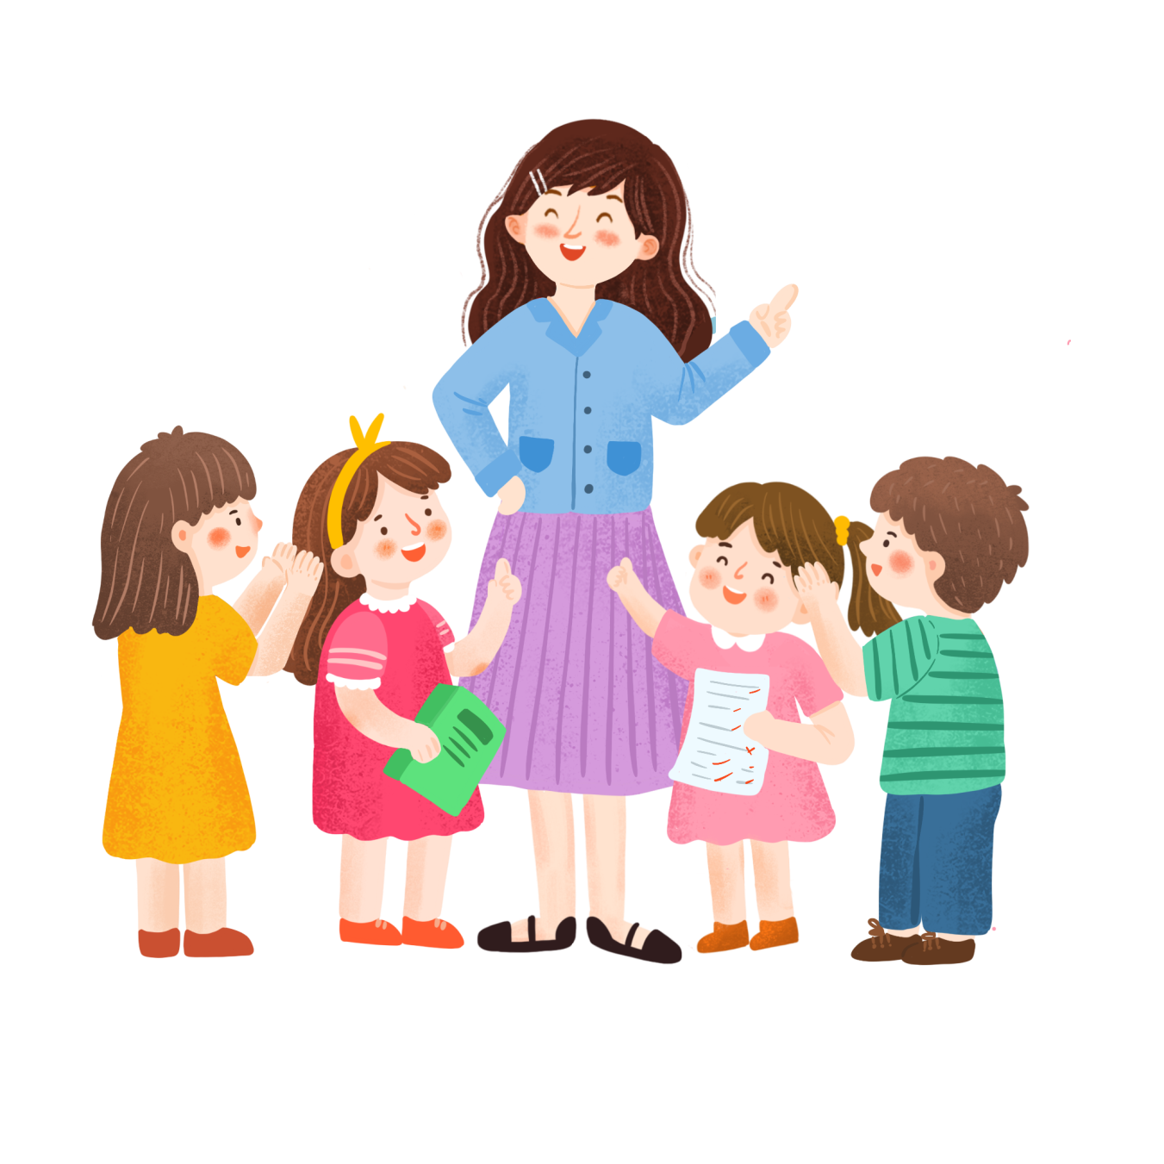
2．班级交流
推选出本组内最佳的“一日三餐营养食谱”，全班展示交流。
Notes:
标题字体太严肃。缺乏导航（左下角显示课名意义不大，加准备间，统改） 已改

Slide 19
总结提升

Slide 20
总结提升
议一议
你有什么收获，快和大家一起分享吧！

Slide 21

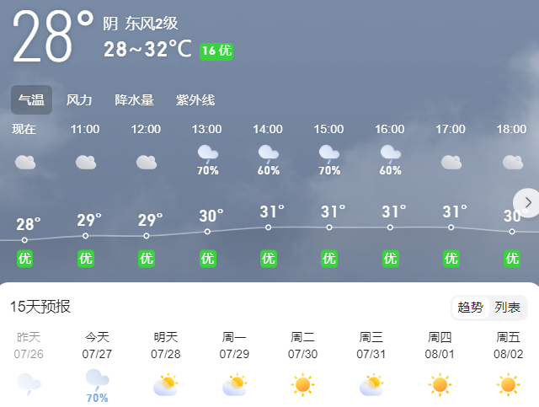
1．数据中包含着信息
想一想
天气预报中都有哪些数据？可以获取哪些信息？依据这些信息，可以做出哪些决定？
我发现，右图中可以获取到信息有:_________________。
根据这些信息，我可能做的安排是：__________________________。
数据来源：天气预报网站

Slide 22
2．利用数据解决问题
试一试
查询不同年龄段的人的饮食搭配算盘，并依据食物的营养成分和家人身体情况，为家人设计一份一日三餐营养食谱。
我为__________设计营养食谱
食物的种类 | 食物的名称
大豆坚果奶类
畜禽肉蛋水产类
水果类
蔬菜类
谷薯类

Slide 23
义务教育《信息科技》四年级上册
第1单元 合理安排日常生活
第2课 设计三餐营养食谱

